Slide 1
SISTEMAS OPERACIONAIS DE CÓDIGO ABERTO
Servidores Web

Slide 2
Internet
A Internet é a espinha dorsal da Web, a infraestrutura técnica que faz a Web possível.
Mas basicamente, a Internet é uma gigantesca rede de computadores que se comunicam juntos.
A Internet começou nos anos 60 como um projeto de pesquisa consolidado pelo exército norte americano

Slide 3
Internet
Tornou-se uma infraestrutura pública nos anos 80 com o suporte dado por diversas universidades públicas e companhias privadas.
As várias tecnologias que suportam a internet evoluíram através do tempo
Seu funcionamento não mudou muito: é uma forma de conectar computadores e garantir, em qualquer situação, que eles encontrem uma forma de se manter conectados.

Slide 4

Rede Simples
Quando dois computadores precisam se comunicar, você precisa conectá-los, seja fisicamente (normalmente com um Cabo de rede) ou de uma forma sem fio (por exemplo com sistemas WiFi ou Bluetooth).
Todos os computadores modernos suportam alguma(s) dessas conexões.

Slide 5
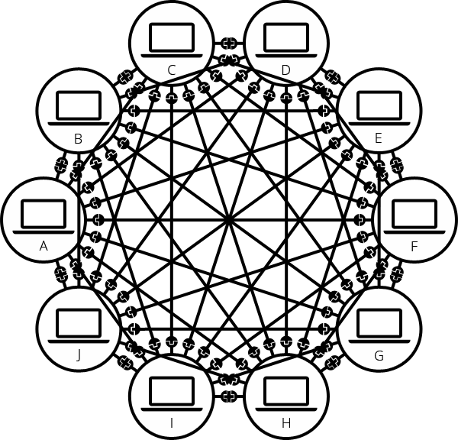
Rede Simples
Uma rede não é limitada a dois computadores.
Se você está tentando conectar dez computadores, você irá precisar de 45 cabos, com 9 conexões por computador

Slide 6
Roteadores
Para resolver este problema, cada computador na rede está conectado a um pequeno computador especial chamado de roteador.
O roteador tem um único trabalho: ter certeza de que a mensagem enviada por um determinado computador chegue ao computador destinatário corretamente.
Uma vez que nós adicionamos um roteador no sistema, nossa rede de 10 computadores apenas necessitará de 10 cabos: uma única conexão para cada computador e um roteador com 10 conexões.

Slide 7
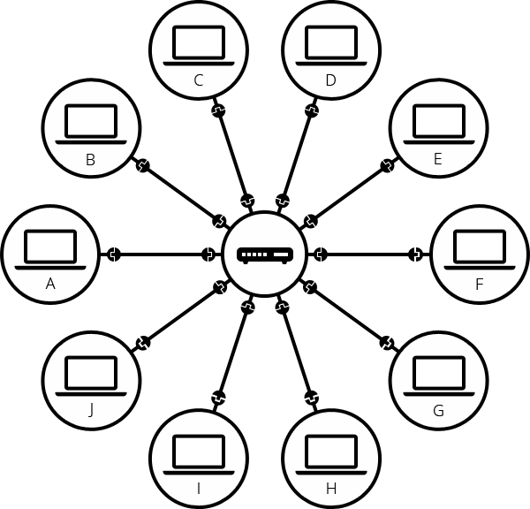
Roteadores

Slide 8
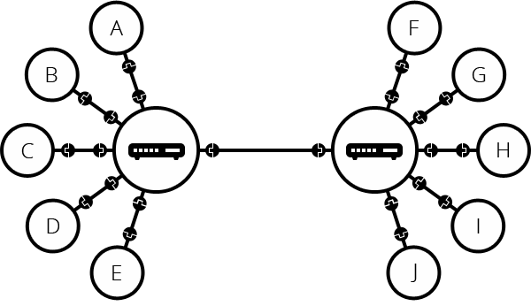
Rede de redes
Como conectar centenas, milhares, bilhões de computadores?
Um único roteador não pode se adaptar para tanto, mas um roteador é um computador como qualquer outro, então podemos conectar dois roteadores juntos:

Slide 9
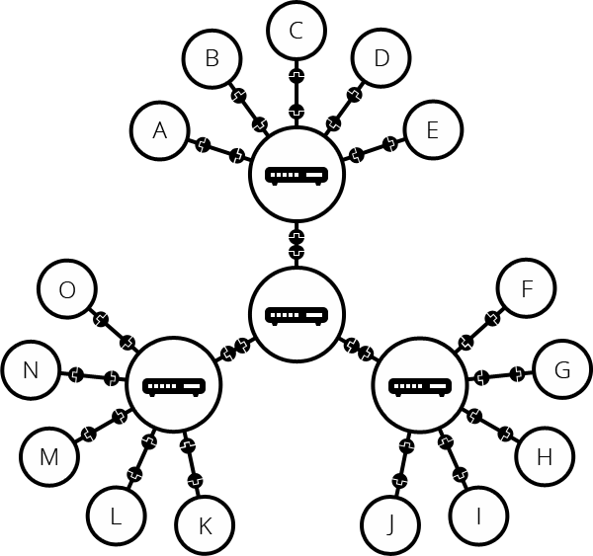
Redes de Redes
Conectando computadores a roteadores, e então roteadores a roteadores nós podemos escalar nossa rede infinitamente.

Slide 10
ISPs
É inviável ligarmos cabos entre todas as redes e roteadores
Cada pequena rede (casa, escritório, etc) precisaria estar conectada a um roteador que estaria conectado a outros roteadores.
Para enviar mensagens da nossa rede para a rede que desejamos alcançar usamos ISPs.
Conectamos nossa rede a um Provedor de Serviço de Internet (ISP, em inglês).

Slide 11
ISPs
Um ISP é uma companhia que gerencia alguns roteadores especiais que são conectados e podem também acessar roteadores de outros ISPs.
Então a mensagem da nossa rede é transportada para a rede de redes do ISP e então para a rede de destino.
A Internet é composta por toda esta infraestrutura de redes.

Slide 12
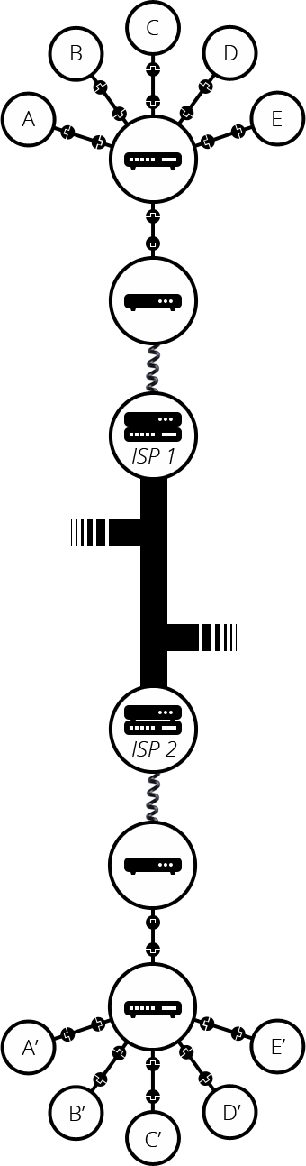
Modems e ISPs

Slide 13
Como a Web funciona
O que acontece quando você vê uma página em um navegador, no seu computador ou telefone.
Essa teoria não é essencial para escrever códigos mas é melhor entender o que está acontecendo em segundo plano na internet

Slide 14
Clientes e Servidores
Computadores conectados à web são chamados clientes e servidores.
Clientes são os típicos dispositivos conectados à internet dos usuários da web (por exemplo, seu computador conectado ao seu Wi-Fi ou seu telefone conectado à sua rede móvel) e programas de acesso à Web disponíveis nesses dispositivos (geralmente um navegador como Firefox ou Chrome).

Slide 15
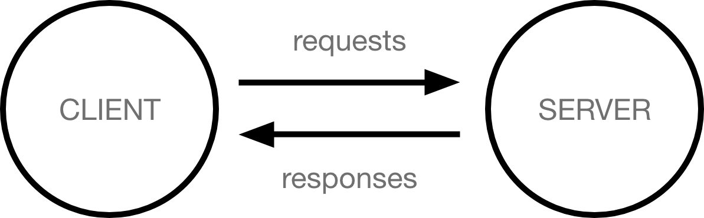
Clientes e Servidores
Servidores são computadores que armazenam páginas, sites ou aplicativos.
Quando o dispositivo de um cliente quer acessar uma página, uma cópia dela é baixada do servidor para a máquina do cliente para ser apresentada no navegador web do usuário.

Slide 16
HTTP e Arquivos
Protocolo de Transferência de Hypertexto (Hypertext Transfer Protocol) é um protocolo de aplicação que define uma linguagem para clientes e servidores se comunicarem entre si.
Arquivos componentes: um website é feito de muitos arquivos diferentes
Esses arquivos são divididos em dois tipos principais:
Arquivos de Código: os sites são feitos principalmente de HTML, CSS e JavaScript, etc.
Recursos: esse é o nome coletivo para todas as outras coisas que compõem um site, como imagens, música, vídeos, documentos do Word e PDFs.

Slide 17
Processo
Quando você digita um endereço da web no seu navegador:
O navegador vai para o servidor de DNS e encontra o endereço verdadeiro de onde o site está hospedado
O navegador manda uma mensagem de requisição HTTP para o servidor, pedindo que envie uma cópia do site ao cliente. Esta mensagem e todos os outros dados enviados entre o cliente e o servidor são enviados pela sua conexão à internet usando TCP/IP.
Se o servidor aprovar a requisição do cliente, o servidor enviará ao cliente uma mensagem "200 OK", que significa "Você pode ver esse site, aqui está o conteúdo" e então começa a enviar os arquivos do site para o navegador como uma série de pequenos pedaços chamados pacotes de dados
O navegador monta os pequenos pedaços em um site completo e o mostra ao usuário

Slide 18
Web Server
"Servidor web (web server)" pode referir ao hardware ou ao software, ou ambos trabalhando juntos.
Referente ao hardware, um servidor web é um computador que armazena arquivos que compõem os sites (por exemplo, documentos HTML, imagens, folhas de estilo, e arquivos JavaScript) e os entrega para o dispositivo do usuário final. Está conectado a Internet e pode ser acessado através do seu nome de domínio (DNS), como por exemplo mozilla.org.

Slide 19
Web Server
"Servidor web (web server)" pode referir ao hardware ou ao software, ou ambos trabalhando juntos.
Referente ao software, um servidor web inclui diversos componentes que controlam como os usuários acessam os arquivos hospedados (armazenados para disponibilização), no mínimo um servidor HTTP.
Um servidor HTTP é um software que compreende URLs (endereços web) e HTTP (o protocolo que seu navegador utiliza para visualizar páginas web.

Slide 20
Web Server
O navegador fará uma requisição utilizando o protocolo HTTP sempre que necessitar de um um arquivo hospedado em um servidor web.
Quando a requisição alcançar o servidor web correto (hardware), o servidor HTTP (software) enviará o documento requerido, também via HTTP.

Slide 21
Web Server
Um servidor web estático consiste em um computador (hardware) com um servidor HTTP (software).
É chamado "estático" porque o servidor envia seus arquivos tal como foram criados e armazenados (hospedados) ao navegador.
Um servidor web dinâmico consiste em um servidor web estático com software adicional, mais comumente um servidor de aplicações (application server) e um banco de dados (database).
É chamado "dinâmico" porque o servidor de aplicações atualiza ("personaliza") os arquivos hospedados antes de enviá-los ao navegador através do servidor HTTP.

Slide 22
Web Server
Por exemplo, para produzir as páginas finalizadas que você vê em seu navegador, o servidor de aplicações pode completar um modelo de página HTML (HTML template) com o conteúdo obtido de um banco de dados.
Sites como o MDN ou a Wikipédia possuem vários milhares de páginas web, mas elas não são realmente documentos HTML, mas apenas alguns poucos templates HTML e uma gigantesca base de dados.
Essa configuração agiliza e facilita o gerenciamento e a entrega do conteúdo.

Slide 23
Servindo Arquivos
Um servidor web precisa armazenar os arquivos dos websites, como todos os documentos HTML e seus assets, que incluem imagens, páginas de estilo CSS, arquivos JavaScript, fontes e vídeos.
Tecnicamente, você pode servir todos esses arquivos em seu próprio computador. Mas, é muito mais conveniente armazená-los em um servidor web dedicado que
está sempre "vivo" e rodando
está sempre conectado à Internet
tem o mesmo endereço IP sempre (nem todos ISPs fornecem um endereço IP fixo para linhas domésticas)
é mantido por um provedor de terceiros

Slide 24
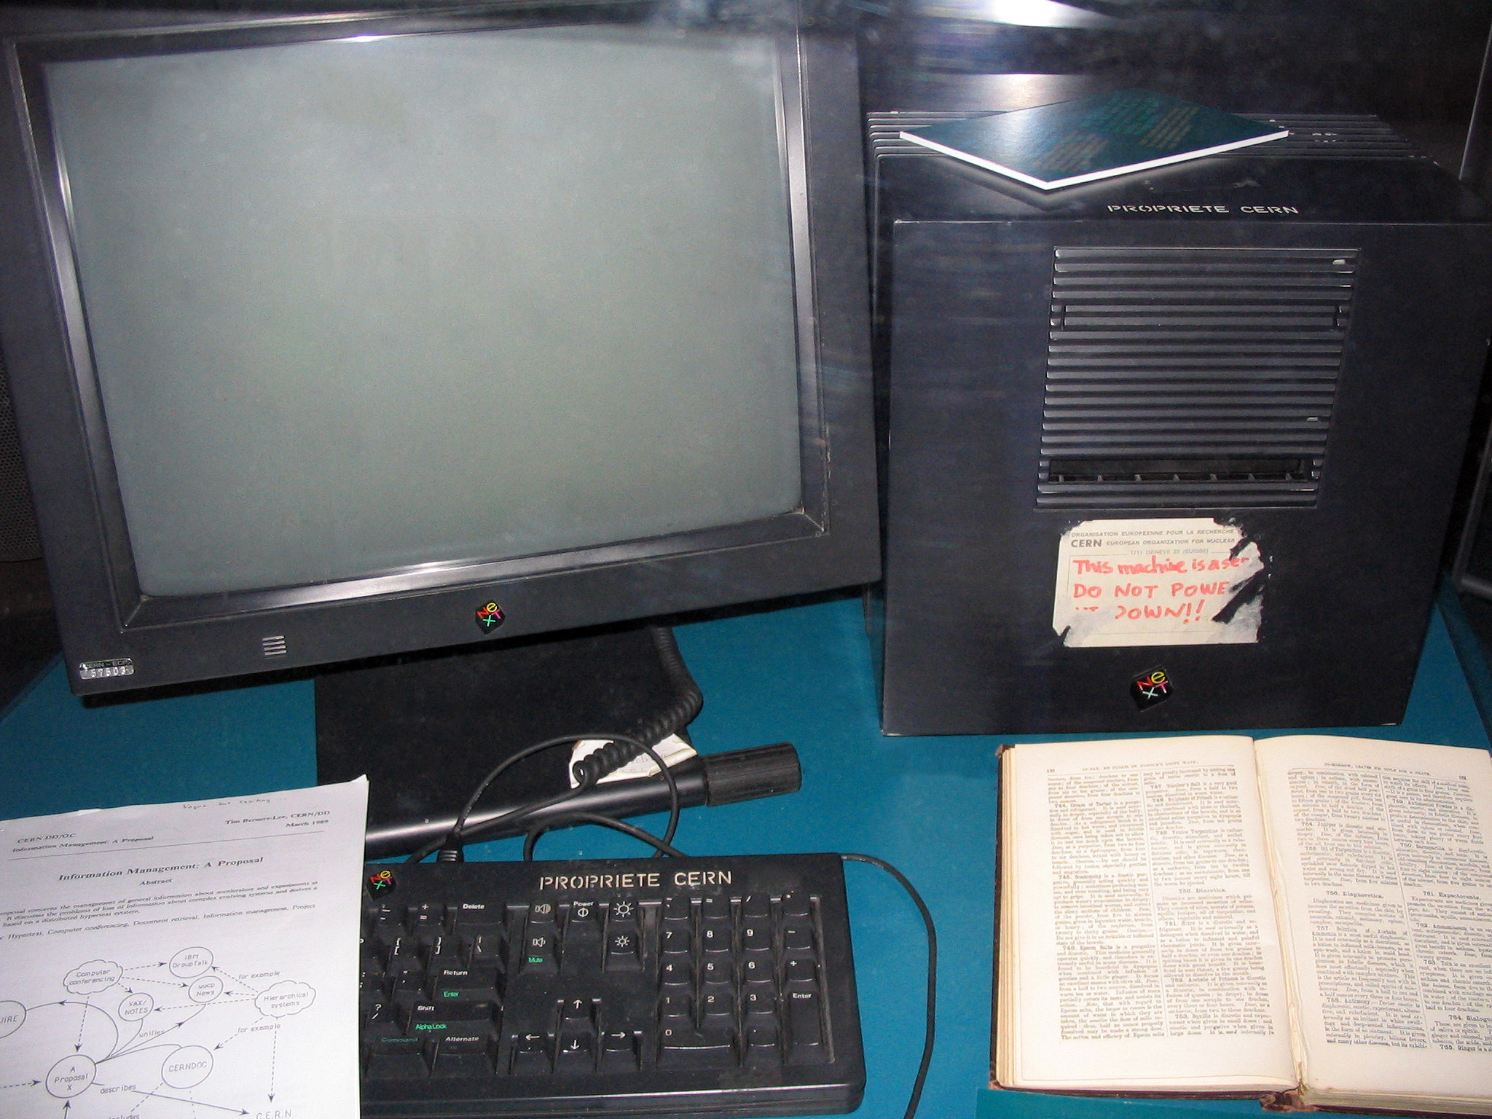
Tim Berners-Lee usou este NeXTcube no CERN para criar o primeiro servidor web do mundo.

Slide 25
HTTP
Um servidor web fornece suporte para HTTP (protocolo de transferência de hipertexto).
Como o próprio nome indica, o HTTP especifica como transferir arquivos de hipertexto (ou seja, documentos vinculados da web) entre dois computadores.
Um protocolo é um conjunto de regras para comunicação entre dois computadores. HTTP é um protocolo textual sem estado.

Slide 26
HTTP
Textual
Todos os comandos são de texto simples e legíveis por humanos.
Sem estado
Nem o servidor nem o cliente lembram de comunicações anteriores.
Por exemplo, confiando apenas no HTTP, um servidor não consegue se lembrar de uma senha digitada ou da etapa em que você está em uma transação.
Você precisa de um servidor de aplicativos para tarefas como essa.
O que os navegadores salvam para saber informações de login e sessão de usuário?

Slide 27
HTTP
O HTTP fornece regras claras sobre como um cliente e um servidor se comunicam. Exemplos:
Somente clientes podem fazer requisições HTTP, e somente para servidores.
Servidores podem apenas responder a uma requisição HTTP dos clientes.
Quando fizer a requisição de um arquivo via HTTP, os clientes devem fornecer a URL do arquivo.
O servidor web deve responder todas as requisições HTTP, mesmo que seja com uma mensagem de erro.

Slide 28
HTTP
Em um servidor web, o servidor HTTP é responsável por processar e responder as requisições recebidas.
Ao receber uma requisição, um servidor HTTP primeiramente confirma se a URL requisitada corresponde ao arquivo existente.
Se confirmar, o servidor web envia o conteúdo do arquivo de volta ao navegador.
Senão, o servidor de aplicações cria o arquivo necessário.
Se nenhum dos processos for possível, o servidor web retorna uma mensagem de erro ao navegador, mais conhecido como "404 Not Found".
Esse erro é tão comum que muitos desevolvedores web passam um bom tempo criando páginas de erro do 404.

Slide 29
Conteúdo estático vs. dinâmico
Um servidor pode fornecer tanto um conteúdo estático quanto dinâmico. "Estático" significa "da forma que está".
Websites estáticos são os mais fáceis de configurar, então sugerimos que faça seu primeiro site estático.
"Dinâmico" significa que o servidor processa o conteúdo ou o gera a partir de um banco de dados.
Essa solução fornece mais flexibilidade, mas a arquitetura fica mais difícil de lidar, fazendo com que seja muito mais complexo desenvolver o website

Slide 30
Web Servers
Existem muitos servidores de aplicações
Alguns servidores de aplicações atendem à categorias específicas de websites como blogs, wikis ou lojas virtuais.
Outros, os chamados CMSs (sistemas de gerenciamento de conteúdo), são mais genéricos.
Se estiver desenvolvendo um website dinâmico, reserve um tempo para escolher uma ferramenta que atenda às suas necessidades.
A menos que tenha alguma necessidade específica para o seu servidor web, não há necessidade de criar seu próprio servidor de aplicação

Slide 31
Práticas de segurança do servidor web
proxy reverso, que é projetado para ocultar um servidor interno e atuar como intermediário para o tráfego originado em um servidor interno;
restrição de acesso por meio de processos como limitar o acesso do host da web a máquinas de infraestrutura ou usar Secure Socket Shell ( SSH );
manter os servidores web atualizados para ajudar a garantir que o servidor web não seja suscetível a vulnerabilidades;
monitoramento de rede para garantir que não haja nenhuma atividade não autorizada; e
firewalls podem monitorar o tráfego HTTP e bloquear portas
Ter um Secure Sockets Layer ( SSL ) atualizado pode ajudar a manter os dados seguros.

Slide 32
Web Servers
Há vários servidores web comuns disponíveis incluindo:
Servidor HTTP Apache.
Desenvolvido pela Apache Software Foundation, é um servidor web gratuito e de código aberto para Windows, Mac OS X, Unix, Linux, Solaris e outros sistemas operacionais; ele precisa da licença Apache.
Serviços de Informações da Internet da Microsoft (IIS).
Desenvolvido pela Microsoft para plataformas Microsoft; não é de código aberto, mas amplamente utilizado.

Slide 33
Web Servers
Há vários servidores web comuns disponíveis incluindo:
Nginx.
Um servidor Web de código aberto popular para administradores devido à sua leve utilização de recursos e escalabilidade.
Ele pode lidar com muitas sessões simultâneas devido à sua arquitetura orientada a eventos.
O Nginx também pode ser usado como servidor proxy e balanceador de carga .
Lighttpd.
Um servidor web gratuito que vem com o sistema operacional FreeBSD.
É visto como rápido e seguro, enquanto consome menos energia da CPU.
Servidor Web Sun Java System.
Um servidor web gratuito da Sun Microsystems que pode ser executado em Windows, Linux e Unix.
Está bem equipado para lidar com sites de médio a grande porte.

Slide 34
Web Servers
As considerações na escolha de um servidor web incluem quão bem ele funciona com o sistema operacional e outros servidores;
sua capacidade de lidar com programação do lado do servidor;
características de segurança;
As ferramentas de publicação, mecanismo de pesquisa e criação de sites que o acompanham.
Os servidores da Web também podem ter configurações diferentes e definir valores padrão.
Para criar alto desempenho, um servidor web, alta taxa de transferência e baixa latência ajudará.

Slide 35
Bibliotecas de Web Server
Server-side web frameworks (a.k.a. "web application frameworks") são estruturas de software que facilitam escrever, manter e dimensionar aplicativos da Web.
Eles fornecem ferramentas e bibliotecas que simplificam tarefas comuns de desenvolvimento da Web:
roteamento de URLs para manipuladores apropriados
interação com bancos de dados
sessões e autorização de usuários
formatação de saída (por exemplo, HTML, JSON, XML)
melhoria da segurança contra ataques da Web

Slide 36
Flask (Python)
Embora minimalista, o Flask pode criar sites sérios fora da caixa.
Ele contém um servidor de desenvolvimento e depurador.
Possui boa documentação e uma comunidade ativa.
O Flask tornou-se extremamente popular, principalmente para desenvolvedores que precisam fornecer serviços da Web em sistemas pequenos e com recursos limitados (por exemplo, executando um servidor da Web em um Raspberry Pi , controladores Drone , etc.)

Slide 37
Express (Node.js/JavaScript)
Express é um framework web rápido, flexível e minimalista para Node.js (node ​​é um ambiente sem navegador para execução de JavaScript).
Ele fornece um conjunto robusto de recursos para aplicativos móveis e da Web.
O Express é extremamente popular, em parte porque facilita a migração de programadores da Web JavaScript do lado do cliente para o desenvolvimento do lado do servidor e
É eficiente em recursos
O Express é um framework web minimalista, ele pode não incorporar todos os componentes que você deseja usar
por exemplo, o acesso ao banco de dados e o suporte para usuários e sessões não são fornecidos
Existem muitos componentes independentes excelentes, mas às vezes pode ser difícil descobrir qual é o melhor para um propósito específico

Slide 38
Deno (JavaScript)
Deno é um ambiente de execução e framework JavaScript /TypeScript simples, moderno e seguro,
Construído sobre o Chrome V8 e o Rust
Deno é baseado em Rust que permite servir páginas da web muito rapidamente.
Ele também possui suporte interno para WebAssembly, que permite a compilação de código binário para uso no lado do cliente (no navegador).
O Deno fornece uma maneira fácil e poderosa de usar JavaScript para programação do lado do cliente e do lado do servidor.

Slide 39
Ruby on Rails
Rails (geralmente referido como "Ruby on Rails") é um framework web escrito para a linguagem de programação Ruby.
Rails segue uma filosofia de design muito semelhante ao Django.
Assim como o Django, ele fornece mecanismos padrão para roteamento de URLs, acesso a dados de um banco de dados, geração de HTML a partir de templates e formatação de dados como JSON ou XML.

Slide 40
ASP.NET
ASP.NET é um framework web de código aberto desenvolvido pela Microsoft para construir aplicativos e serviços web modernos.
Com o ASP.NET, você pode criar rapidamente sites da Web com base em HTML, CSS e JavaScript, dimensioná-los para uso por milhões de usuários e adicionar facilmente recursos mais complexos, como APIs da Web, formulários sobre dados ou comunicações em tempo real.
Um dos diferenciais do ASP.NET é que ele é construído no Common Language Runtime (CLR), permitindo que os programadores escrevam código ASP.NET usando qualquer linguagem .NET suportada (C#, Visual Basic, etc.).
Como muitos produtos da Microsoft, ele se beneficia de excelentes ferramentas (geralmente gratuitas), uma comunidade de desenvolvedores ativa e documentação bem escrita.
ASP.NET é usado pela Microsoft, Xbox.com, Stack Overflow e muitos outros.

Slide 41
Sprint Boot (Java)
Spring Boot é um dos vários projetos fornecidos pela Spring.
É um bom ponto de partida para fazer desenvolvimento web do lado do servidor usando Java
É fácil de usar para criar aplicativos baseados em Spring independentes e de nível de produção que você pode "apenas executar"
Ele pode ser usado para pequenos problemas, mas sua força é construir aplicativos de maior escala que usam uma abordagem de nuvem.
Normalmente, vários aplicativos são executados em paralelo conversando entre si, com alguns fornecendo interação com o usuário e outros fazendo trabalho de back-end (por exemplo, acessando bancos de dados ou outros serviços).
Os balanceadores de carga ajudam a garantir confiabilidade ou permitem o tratamento geolocalizado das solicitações do usuário para garantir a capacidade de resposta.

Slide 42
Django (Python)
O Django é um framework Web Python de alto nível que incentiva o desenvolvimento rápido e o design limpo e pragmático.
Construído por desenvolvedores experientes, ele resolve grande parte do incômodo do desenvolvimento da Web, para que você possa se concentrar em escrever seu aplicativo sem precisar reinventar a roda.
É gratuito e de código aberto.
O Django segue a filosofia "Baterias incluídas" e fornece quase tudo que a maioria dos desenvolvedores pode querer fazer "fora da caixa".
Sendo baseado em Python, o código Django é fácil de ler e manter.
Sites populares que usam o Django:
Disqus, Instagram, Mozilla, National Geographic, Open Knowledge Foundation, Pinterest, Open Stack.

Slide 44
Módulo HTTP do Python
Atividade

Slide 45
Referências
https://ubuntu.com/tutorials/install-and-configure-nginx#6-thats-all
http://nginx.org/en/docs/beginners_guide.html
https://access.redhat.com/documentation/pt-br/red_hat_enterprise_linux/8/html/deploying_different_types_of_servers/setting-apache-http-server_deploying-different-types-of-servers

